Slide 1


Slide 2
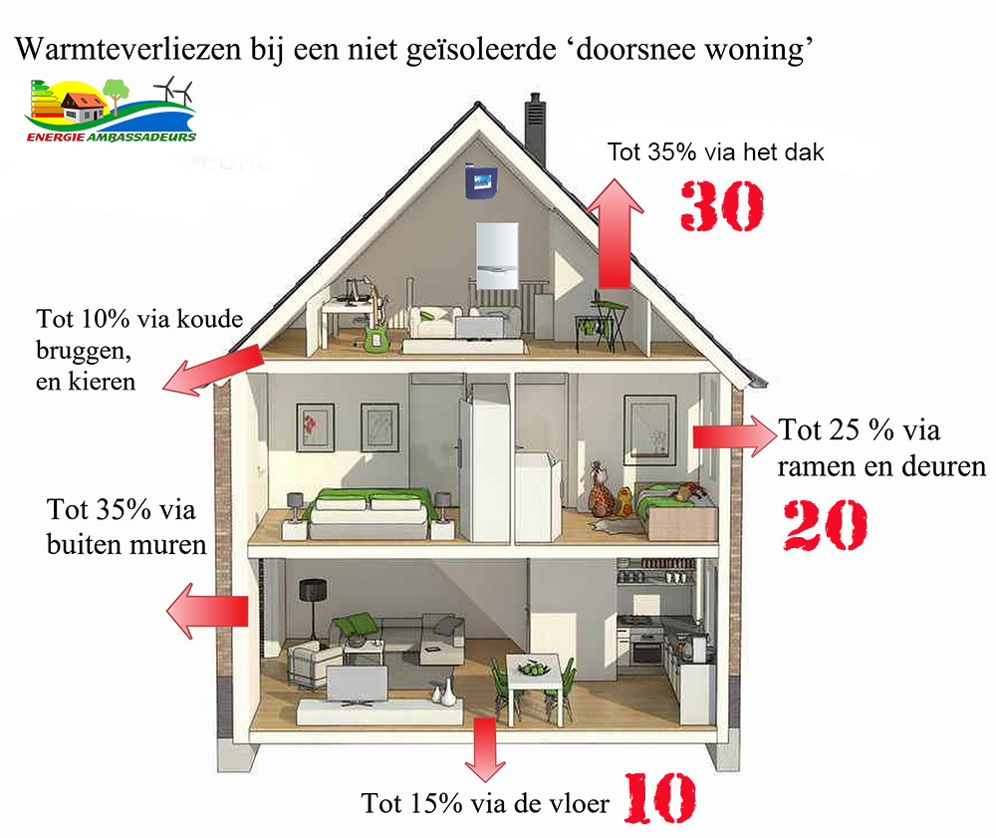
Warmteverlies in een woning

Slide 3
Isolatie van de schil van de woning:
Aanpak van de warmteverliezen in een woning
- Bodem isoleren
- Dak isoleren
- Wanden isoleren + Ramen hogere isolatiewaarde
- Kieren, mechanische ventillatie

Slide 4
Waarom isoleren?
Duurzaam (minder warmte opwekken /CO₂)
Comfort (gelijkmatiger,
Investeringen in de installatie bijv. €2000 besparingen op kosten warmte opwekken
Terugverdientijd €250 per jaar dus 8 jaar

Slide 5
Isolatie van de schil van de woning:
Stap 1 duurzaam Zilverkamp
- Vloer isoleren (bodem?)

Slide 6
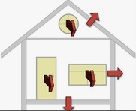
Energie/Warmteverlies door muren, ramen, dak, vloer is een vorm van vermogen P in (k)W:
Warmtestroom P
Is na 1uur, 1 dag, 1 jaar arbeid in kWh P P
P

Slide 7
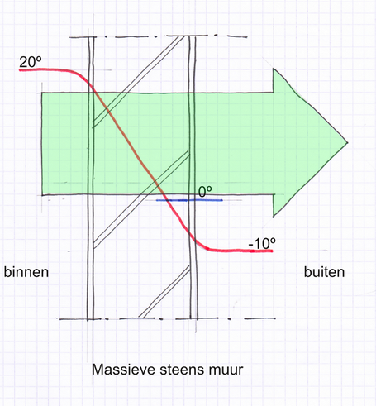
Energieverlies = warmte (W) ontstaat door
- temperatuur verschil binnen – buiten ΔT (ºC)
- eigenschappen van materialen warmte-weerstand R (W/ºCm²)
- afmetingen van de constructie oppervlak (en dikte) A (m²)

Slide 8
Energieverlies = warmteverlies door ΔT meer verschil = groter verlies door R grotere weerstand = kleiner verlies door A groter oppervlak = groter verlies

Slide 9
A x ΔT
Warmteverlies: P = ------------ (W)
R na een uur, dag, jaar E = P x t (kWh) <-> €
A (m²) groter → Warmtestroom groter = verlies
ΔT (ºC) groter → Warmtestroom groter = verlies
R (?) groter → Warmtestroom KLEINER
R = ISOLATIE warmte weerstand (m². ºC / W)

Slide 10
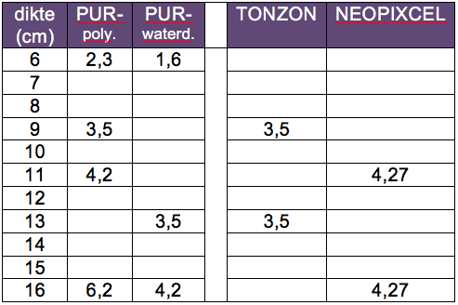
Enkele R waarden

Slide 11
Voorbeeld
- temperatuur verschil binnen – buiten ΔT = 20-(-10)=30 (ºC)
- Isolatie warmte-weerstand R = 2,5 (m^{2. o}C/W)
- afmetingen A = 70 (m²)

Slide 12
Warmteverlies berekening: winterdag -10ºC 1m3 aardgas =
9,7kWh
A x ΔT €0,50
P = ------------
R
A = 70m² 70 x 30
ΔT = 30ºC P = ----------- = 840W E=0,84kW x 24h = 20kWh / dag
R = 2,5 2,5
= 2m³ gas / dag = €1,00 / dag per jaar ???? ΔT gemiddeld??

Slide 13
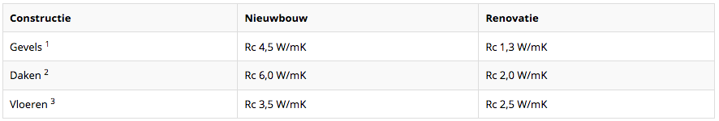
^{Bouwbesluit:}

Slide 14
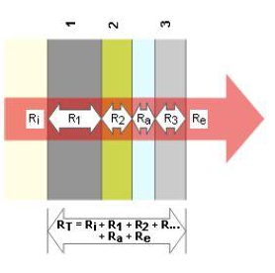
Toepassing meerdere materialen
Dus meerdere R waarden
P = (A / R_{T}) x ΔT

Slide 15
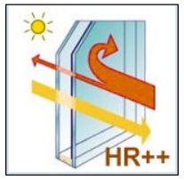
Glas als isolatie
2 en 3 dubbel glas: Beperking verlies-warmtestroom enkel R = 0,18 1 dubbel R = 0,33 1,8 x beter
HR++ R = 0,91 5,0 x beter
HR+++ R = 1,67 en hoger 9,3 x beter
HR++ en HR+++ werkt ook met reflectie van de binnenwarmte

Slide 16
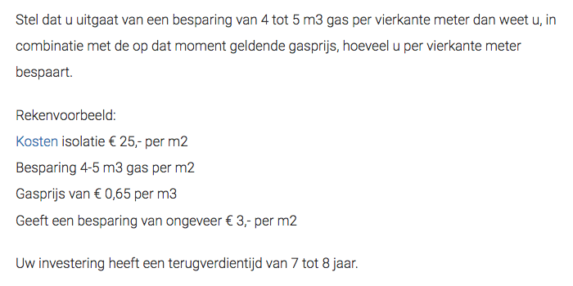
Op internet…….

Slide 17
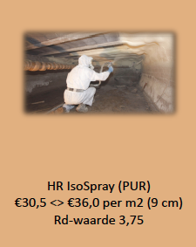
Kloppen de verwachtingen
op internet? 100% verschil kan
Prijzen? (€25 - €50) 50%
R-waarden (dikte) 30%
Gasprijs (€0,65 - €0,50) 15%
Gedrag ΔTgemiddeld (8-14ºC) 20%

Slide 18
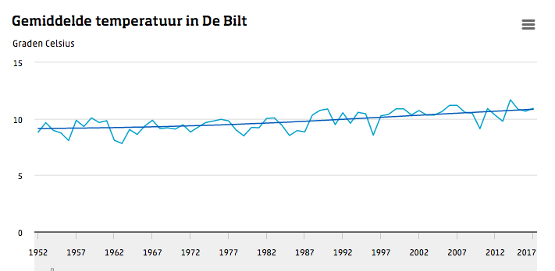
Gemiddelde temperatuur 10ºC
Gemiddelde kamertemperatuur 21ºC
Dus gemiddeld bijstoken ΔT_{gem.}= 11ºC

Slide 19
Warmteverlies berekening: jaar gemiddelde 1m3 aardgas
9,7kWh €0,50
A x ΔT
P = ------------
R
A = 70m² 70 x 11
ΔT =11ºC P = ---------- = 310W E=0,31kWh x 24h =7,4kWh/dag
R = 2,5 2,5
= 0,76 m³ gas / dag = €0,38,- / dag x 365 dagen = per jaar €139,-

Slide 20
Vloerisolatie voorbeeld PUR-schuim betonvloer slechte R=1,5
R_{vloer} = 1,5 =>1,7 m³gas/dag => €231 /jaar
R_{pur} = 3,75 kost €2000
R_{comb.}= 5,25 => 0,49m³gas/dag => €67 /jaar besparing =>€164 /jaar terugverdientijd 12 jaar +comfort +millieu

Slide 21
Vloerisolatie voorbeeld PUR-schuim betere vloer R=2,5
R_{vloer}= 2,5 =>0,76 m³gas/dag => €139/jaar
R_{pur} = 3,75 kost €2000
R_{comb.}= 6,25 => 0,3m³gas/dag => €56/jaar besparing =>€80/jaar terugverdientijd 25 jaar +comfort +millieu

Slide 22
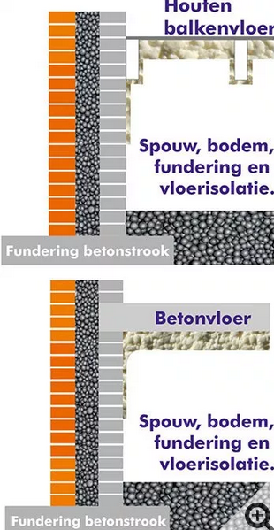
Vloerisolatie (houten vloer)
Vloerisolatie
(betonvloer
+ fundatiewand)
(spouw en)
Bodemisolatie

Slide 23
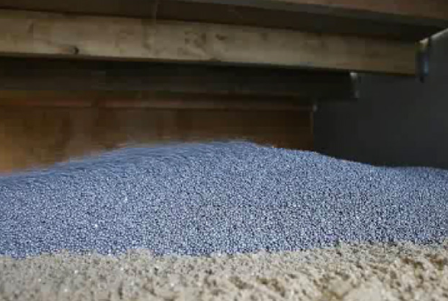
Bodemisolatie
Als vloerisolatie niet mogelijk is
Maakt vloer-isolatie effectiever
Nodig bij Tonson vloerisolatie
Vermindert vocht in kruipruimte

Slide 24
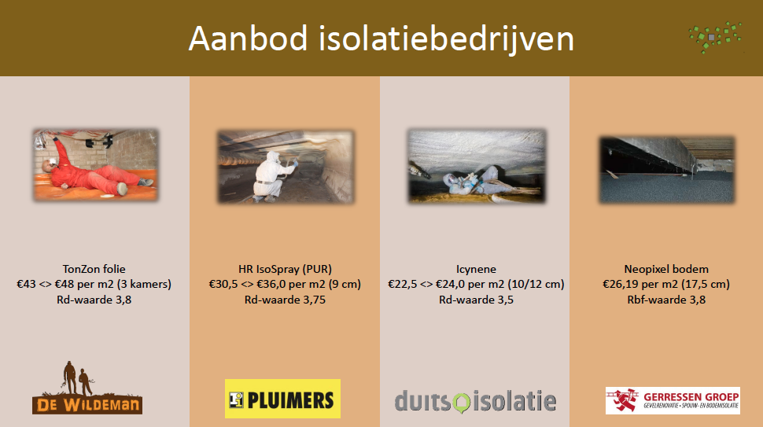

Slide 25
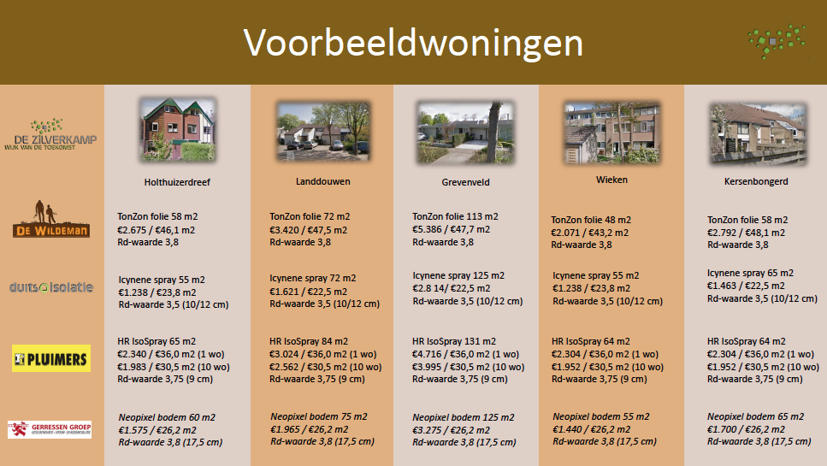

Slide 26
PUR schuim polyuretaan
- 2 componenten gemengd en uitgehard / blaasmiddel HFD of water(HFK =slecht)
- voor vloer + deel fundatiewand beton en (hout*) *^{watergeblazen}
- dichtheid afhankelijk van blaasmethode / ook in vochtige ruimten
- tussenwoning €1500-€2200
Meer dan 50cm kruipruimte nodig
Leidingen meegespoten of verleggen
14 Dagen na aanbrengen niet in kruipruimte ivm chemische damp
PUR schuim Lcynene
Mist nadelen van polyurethaan maar iets lagere R waarde

Slide 27
Tonzon (Ander systeem dan schuim of korrels)
- Luchtgevulde kussens
- Werkt op reflectie dus niet op R waarde (vergelijkb. Met R=3,8
- Ook voor na-isolatie
- In combinatie met bodemfolie €2000 - €5000
Kwetsbaar
Lastig voor leidingen

Slide 28
Vergelijk R waarden

Slide 29
Vragen aan deelnemers van de pilot
1 Wat heeft uw eigen initiatief en de hulp van duurzaam Zilverkamp u tot nu toe opgeleverd?
Hoe bent u tot een definitieve keuze gekomen voor een isolateur?
Hoe verliep dat contact?
Wat zijn uw volgende stappen?
Wat zou er terugkijkend in het proces beter kunnen?

